Slide 1
Red Uniendo Manos de El Salvador

Slide 3
Experiencias de Agricultura Familiar desde la Agroecología construyendo resilencia.

Slide 4
Sonia Figueroa socia de la Red, agricultora familiar y construye soberanía alimentaria, apoya a dos escuelas de incidencia a grupos de mujeres en dos municipios de Sonsonate, coordina el proyecto de Ojushte, semilla nativa ancestral

Slide 5
Sonia
En su casa en un espacio de seis metros en época de verano cultiva yuca 2 arrobas, tomate 10 libras, cúrcuma 25 libras, y ayote aproximadamente unos 50.
En invierno: güisquil 2 quintales, yuca una arroba, tomate 15 libras, chile verde 20 libras, ayote unos 75.

Slide 6
Tomate
Verano: 10 libras
Invierno: 15 libras

Slide 7
Guisquil
Produce aproximadamente 2 quintales.

Slide 8
Yuca:En verano 2 arrobas En invierno 1 arroba

Slide 9
Curcuma
Verano: 25 libras
Invierno: 20 libras.

Slide 10
Ayote
Verano un promedio de 50 ayotes
Invierno un promedio de 75 ayotes

Slide 11
Variedad de chiles

Slide 12
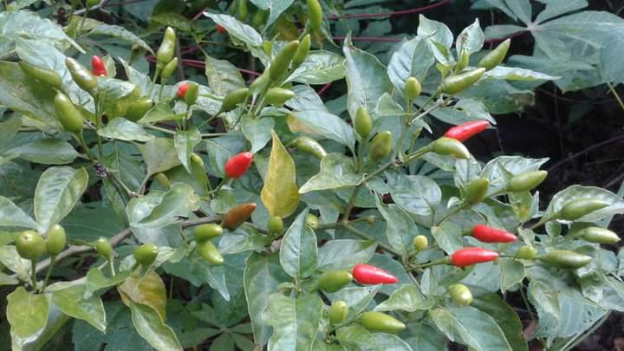
Saca un aproximado de 20 libras de chile en sus diferentes clases.

Slide 13
Parte de su cultivo en un pequeño terreno
Ocras
Saca aproximadamente dos huacales y medio.

Slide 14
Sonia, especialista en injertos y acodos,así es como hace agricultura familiar libre de agrotóxicos y resistente a los cambios del clima

Slide 15
Escuela de incidencia política y agroecología enTinteral, Coatepeque, Santa Ana.
Repelente a base de Epacina y semilla de Anona.

Slide 16
Se reunen 2 veces al mes hacen sus repelentes, abonos y foleares.

Slide 17
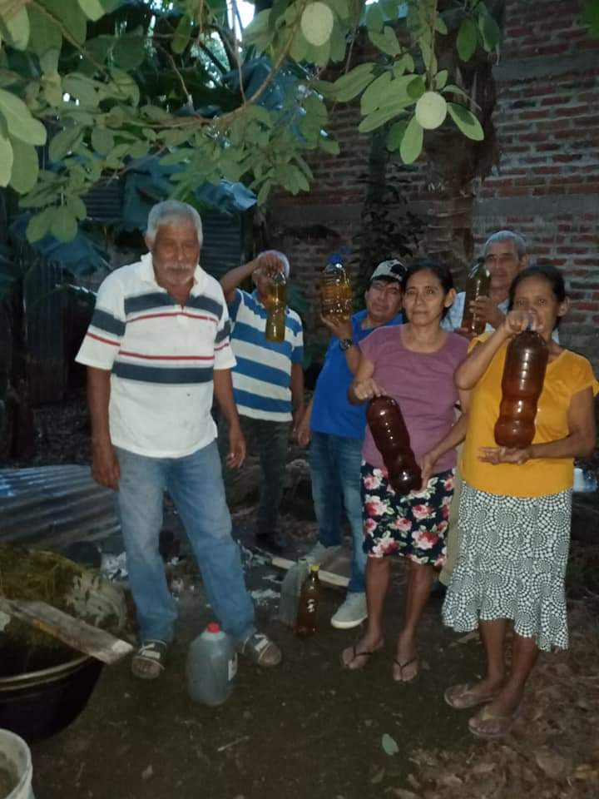
Repelente para control de mosca blanca, a base de hojas de arbol de Paraiso.

Slide 18
Silverio Morales, Nahuizalco, acompaña una escuela en Nahuizalco y da tallere de rescate de comidas ancestrales, semillas nativas y criollas, cultivando papa del aire.

Slide 19
tortitas de moringa. Tortillas de maiz con chaya.

Slide 20
Papa del aire y sus derivados.

